Slide 1
Course: Business analysis and process management
Lecture 8: Process Identification
Lecturer: SARANCHIMEG Nasanjargal
Notes:
Principles of Information Systems, Thirteenth Edition
Chapter 1
An Introduction to Information Systems

Slide 2
ХИЧЭЭЛИЙН ЗОРИЛГО БА АГУУЛГА
Процессын менежментийн үе шатуудыг ойлгох
Процесс илрүүлэх гэж юу болохыг тодорхойлох
Процессын архитектур, шатлалыг ойлгох
Процессыг илрүүлэх аргачлалуудыг мэдэх
Процессын нэршил, хил хязгаарыг тогтоох дадлага эзэмших
Процессыг эрэмбэлэх, портфолио бүрдүүлэх арга мэдэх
Процессын газрын зураг (Process Landscape) зохиох чадвар эзэмших

Slide 3
Бизнесийн Процессын Менежмент (BPM) гэж юу вэ?
"Бизнесийн Процессын Менежмент"
Байгууллагын зорилгодоо хүрэхийн тулд бизнесийн процессуудыг тодорхойлох, дизайн хийх, хэрэгжүүлэх, хянах, сайжруулах арга зүйн цогц систем.
BPM нь зүгээр нэг технологи биш — удирдлагын философи
Хүн, технологи, процессыг нэгтгэн авч үздэг
Байгууллагын үнэ цэнийг бүтээх гол хэрэгсэл
Тасралтгүй сайжруулалтыг (continuous improvement) дэмждэг

Slide 4
ПРОЦЕСС МЕНЕЖМЕНТИЙН АМЬДРАЛЫН МӨЧЛӨГ
Процессийн менежмент нь байгууллагын үйл ажиллагааг тасралтгүй сайжруулахын тулд илрүүлэх, шинжлэх, хянах, дахин загварчлахад чиглэсэн цогц аргазүй, арга технологиудын цогц юм.
Процесс илрүүлэх
  Процессын архитектур (Уялдаа холбоо, Big picture)
Процесс тодорхойлох
Процессыг шинжлэх
Процессыг дахин зохоимжлох
Процессыг хэрэгжүүлэх
Процессын мониторинг хийх, хянах
AS-IS загвар (Логик дараалал, оролцоо, асуудал)
Асуудлын шинжилгээ (Асуудлын цаад шалтгаан)
TO-Be загвар (Зорилтот шийдэл)
Ажиллагааны загвар
Гүйцэтгэлийн үзүүлэлт
5/16/2026
СЭЗИС, Мэдээллийн системийн МВА хөтөлбөр
4
4

Slide 5
1. ПРОЦЕСС ИЛРҮҮЛЭХ ҮЕ ШАТ
Процесс илрүүлэх нь BPM-ийн ЭХНИЙ бөгөөд хамгийн чухал үе шат юм. Энэ үе шатад байгууллагын аль процессуудтай ажиллах вэ гэдгийг тодорхойлно.
Процессын портфолио бүрдүүлэх
Процессын газрын зураг (Landscape) зохиох
Стратегийн зорилтод нийцсэн процессыг тодорхойлох
Процессыг эрэмбэлэх, чухлыг нь сонгох

Slide 6
ПРОЦЕСС ГЭЖ ЮУ ВЭ? (ТОДОРХОЙЛОЛТ)
"Процесс"
Тодорхой оролт (input)-оос эхлэн нэмүү үнэ цэн (value) бүтээн, тодорхой гаралт (output) үйлдвэрлэдэг, дараалсан үйл ажиллагааны цогц.
Оролт (Input): Материал, мэдээлэл, хүсэлт г.м.
Үйл ажиллагаа (Activity): Үнэ цэн нэмдэг ажиллагаа
Гаралт (Output): Бүтээгдэхүүн, үйлчилгээ, шийдвэр
Нөөц (Resource): Хүн, технологи, мэдлэг
Хэмжүүр (KPI): Хурд, чанар, зардал
Notes:
“Тодорхой үр дүн (бүтээгдэхүүн / үйлчилгээ) гаргахын тулд логик дарааллаар хийгддэг харилцан холбоотой үйл ажиллагааны бүтэцлэгдсэн цогц.”
— Davenport (1993)
“Нэг буюу хэд хэдэн оролтыг авч, үйлчлүүлэгчид үнэ цэн бүхий гаралт болгон хувиргадаг үйл ажиллагааны иж бүрдэл.”
— Hammer & Champy (1993)
“Тодорхой зорилгод хүрэхийн тулд хэрэглэдэг харилцан холбоотой эсвэл харилцан үйлчилдэг үйл ажиллагаануудын цогц.”
— ISO 9000:2015

Slide 7
БИЗНЕС ПРОЦЕСС нь
Бизнес процесс нь оролцогч талуудад тодорхой үнэ цэн эсвэл үр дүнг хүргэхийн тулд хийгдэж буй харилцан хамааралтай, дараалал бүхий үйл ажиллагаануудын цогц юм.
БУРУУ ОЙЛГОЛТ | БОДИТ БАЙДАЛ
1. Процесс бол зөвхөн "Дүрэм журам" | Процесс бол "цаасан дээрх дүрэм" биш, харин "ажил яаж өрнөдөг бодит урсгал" юм. Дүрэм нь зөвхөн түүнийг хязгаарлагч.
2. Процесс бол "Хэлтсийн ажил" | Процесс нь ихэвчлэн "Cross-functional" буюу хэлтэс дамнаж явагддаг. Жишээ нь: Борлуулалтын процесс маркетингаас эхэлж, санхүүгээр дамжиж, хүргэлт, тээвэрлэлтээр дуусдаг.
3. Процесс бол "Статик, өөрчлөгдшгүй зүйл" | Сайн процесс нь амьд организм шиг байх ёстой. За зах зээл, технологи өөрчлөгдөхөд процесс дагаж тасралтгүй сайжирч (Continuous Improvement) байх ёстой.
4. Процесс нь "Хүнийг робот болгодог" | Процесс нь хүнийг хайрцаглах биш, харин "дахин давтагдах механик ажлыг" цэгцэлж, хүнд илүү бүтээлч зүйлд анхаарах цаг гаргаж өгөх зорилготой.
5. Процесс зөвхөн "Том компанид" хэрэгтэй | Жижиг компанид процесс байхгүй бол бүх ажил "захирлын толгой" дотор эсвэл "хүмүүсийн санамсаргүй үйлдэл" дээр тогтдог. Энэ нь компани томроход хамгийн том тээг болдог.
Notes:
Flexibility and Agility: Holacracy is designed to be a flexible and adaptive management system that allows organizations to respond quickly to changing circumstances. The lack of a traditional hierarchy means that decisions can be made more quickly and efficiently.
Empowerment and Engagement: Holacracy places a strong emphasis on individual empowerment and engagement, encouraging employees to take ownership of their work and contribute to the overall success of the organization. This can lead to increased motivation and job satisfaction.
Transparency and Accountability: Holacracy is built around a system of clear roles and accountabilities, which helps to promote transparency and accountability within the organization. This can lead to a stronger sense of trust and collaboration among team members.
Innovation and Creativity: By removing traditional hierarchical structures and encouraging open communication, holacracy can foster a culture of innovation and creativity, allowing organizations to explore new ideas and approaches more freely.

Slide 8
БИЗНЕС ПРОЦЕСС ба АЖИЛ
Шатлалын байрлал
Тодорхойлолт
Ажил гэдэг нь нэг хувь хүн эсвэл багийн гүйцэтгэдэг тодорхой нэг үйлдэл буюу даалгавар. Энэ нь ихэвчлэн бизнес процессын нэг алхам (process step) болж оршдог.
Бизнес процесс
End-to-end үнэ цэн
Дэд процесс
— Dumas нар (2018), BPM үндэс
Sub-process
Жишээ:
Үйл ажиллагаа
Activity
Нэхэмжлэх бичих
Оюутны материал шалгах
Цахим хүсэлт батлах
Ажил / алхам
Task / step

Slide 9
БИЗНЕС ПРОЦЕСС ба АЖИЛ
Шалгуур | Бизнес процесс | Ажил
Хүрээ | Олон үйл ажиллагаа, олон хэлтэс | Нэг үйлдэл / даалгавар
Зорилго | Үйлчлүүлэгчид үнэ цэн бүтээх | Тухайн даалгаврыг гүйцэтгэх
Бүтэц | Эхлэл-төгсгөлтэй, дараалалтай | Богино, тусдаа алхам
Давтамж | Стандартчлагдсан, давтагддаг | Нэг удаагийн байж болно
Эзэн | Process owner | Гүйцэтгэгч / хариуцагч
Хэмжилт | KPI: цаг, өртөг, чанар, гүйцэтгэл | Дуусгасан / дуусгаагүй
Жишээ | Order-to-Cash, Hire-to-Retire | Нэхэмжлэх бичих, имэйл хариулах
Эх сурвалж: Davenport (1993); Hammer & Champy (1993); Dumas нар (2018); ISO 9000:2015
Бизнес процесс ба ажил
6 / 11

Slide 10
БИЗНЕС ПРОЦЕСС ба АЖИЛ
1
Үнэ цэн
Энэ үйл ажиллагаа хэнд, ямар үнэ цэн бүтээж байна вэ?
2
Хил хязгаар
Хаанаас эхлээд хаана дуусдаг вэ? (триггер ба эцсийн үр дүн)
3
Оролцогчид
Хэдэн хүн, ямар хэлтэс, ямар үүрэг оролцдог вэ?
4
Давтамж
Стандартчлагдан давтагддаг уу, эсвэл нэг удаагийнх уу?
5
Хэмжилт
Үр дүнг ямар үзүүлэлтээр (KPI) хэмждэг вэ?
Хэрэв таван асуултад тодорхой хариулт өгч чадаж байвал — энэ нь бизнес процесс. Үгүй бол ажил.
Бизнес процесс ба ажил
8 / 11
Notes:
Процессыг ажлаас ялгах 5 шалгуур

Slide 11
ПРОЦЕССЫН ҮНДСЭН ЭЛЕМЕНТҮҮД
Оролт (Input)
Үйл ажиллагаа
Гаралт (Output)
Процессыг эхлүүлэгч материал, мэдээлэл, хүсэлт
Оролтыг гаралт болгон хувиргадаг ажиллагаа
Бүтээгдэхүүн, үйлчилгээ, хэрэглэгчид хүргэх зүйл
Оролцогч тал
Нөөц
Хэмжүүр (KPI)
Процессыг гүйцэтгэх, шийдвэр гаргах хүмүүс
Хүн хүч, тоног төхөөрөмж, систем, мэдлэг
Процессын гүйцэтгэлийг хэмжих үзүүлэлт

Slide 12






БИЗНЕС ПРОЦЕССЫН ШИНЖ ЧАНАРУУД
Зорилготой
Эхлэл-төгсгөлтэй
Давтагддаг
Үйлчлүүлэгч / байгууллагад үнэ цэн бүтээдэг
Тодорхой триггер ба эцсийн үр дүн
Стандартчлагдсан, олон удаа гүйцэтгэгддэг
Хөндлөн
Эзэнтэй
Хэмжигдэхүйц
Олон хэлтэс, үүргийг хамардаг
Тодорхой process owner-той
Цаг, өртөг, чанар, KPI-аар хэмждэг

Slide 13
Яагаад ПРОЦЕСС ИЛРҮҮЛЭХ ШААРДЛАГАТАЙ вэ?
Илрүүлэхгүй байхын сул тал
Ач холбогдол
Ямар процесс байгааг мэдэхгүй
Давхардсан, нэмэлт ажиллагаа их
Хариуцлага тодорхойгүй
Сайжруулах хаана эхлэхийг мэдэхгүй
Автоматжуулах боломж алдагдана
Хаягдал их, зардал өндөр
Бүх процессыг нэг дор харах
Ач холбогдлоор эрэмбэлэх
Хариуцлагыг тогтоох
Сайжруулах боломж олох
Автоматжуулахад бэлтгэх
Зардал бууруулах, чанар сайжруулах

Slide 14
Процессын архитектур гэж юу вэ?
"Процессын архитектур"
Байгууллагын бүх процессуудыг бүтэцтэйгээр зохион байгуулсан загвар. Процессуудын хоорондын харилцаа, шатлал, ангиллыг тодорхойлдог.
Байгууллагын стратегитай нийцэж байх ёстой
Шатлал бүхий бүтэц: Ангилал → Процесс → Дэд процесс → Үйл ажиллагаа
Процессын хоорондох холбоог харуулдаг
Процессын газрын зургийн үндэс суурь болдог

Slide 15
Процессын шатлал (Process Hierarchy)
Процессын ангилал (Category)
Үндсэн, Дэмжих, Удирдлагын
Процесс бүлэг (Process Group)
Жишээ: Борлуулалтын удирдлага
Процесс (Process)
Жишээ: Захиалга боловсруулах
Дэд процесс (Sub-process)
Жишээ: Захиалга баталгаажуулах
Үйл ажиллагаа (Activity / Task)
Жишээ: Email илгээх

Slide 16
1. Үндсэн процессууд (Core Processes)
Гадаад хэрэглэгчид шууд үнэ цэн бүтээдэг процессууд. Байгууллагын гол зорилго, орлогын эх үүсвэр.
Бүтээгдэхүүн хөгжүүлэлт
Маркетинг ба борлуулалт
Захиалга боловсруулалт
Хүргэлт, логистик
Үйлчилгээний дараах дэмжлэг
Дүрэм: Хэрэглэгч мөнгө төлөхийг зогсоосон бол тухайн процесс нь үндсэн процесс.

Slide 17
2. Дэмжих процессууд (Support Processes)
Үндсэн процессуудыг дэмжих дотоод процессууд. Гадаад хэрэглэгчид шууд үнэ цэн бүтээдэггүй ч байгууллагын ажиллагааг хангадаг.
Хүний нөөцийн удирдлага
Нягтлан бодох бүртгэл
Мэдээллийн технологи
Хуулийн дэмжлэг
Техник хангамжийн засвар
Худалдан авалт
Дүрэм: Хэрэв энэ процессгүй бол үндсэн процессууд хийж чадахгүй болно.

Slide 18
3. Удирдлагын процессууд (Management Processes)
Байгууллагын зорилго, стратегийг тодорхойлох, тохируулах, хянах процессууд. Бусад процессыг удирдаж, чиглүүлдэг.
Стратегийн төлөвлөлт
Санхүүгийн удирдлага
Чанарын удирдлага
Эрсдэлийн удирдлага
Гүйцэтгэлийн хяналт
Дүрэм: Эдгээр процессууд бусдыг "яаж хийх вэ" гэдгийг тодорхойлж, хянадаг.

Slide 19
Процесс ангиллын харьцуулалт
Шинж чанар | Үндсэн | Дэмжих | Удирдлагын
Хэрэглэгч | Гадаад | Дотоод | Дотоод
Үнэ цэн | Шууд | Шууд бус | Шууд бус
Зорилго | Орлого бүтээх | Дотоод дэмжих | Чиглүүлэх, хянах
Жишээ | Борлуулалт | Хүний нөөц | Стратеги

Slide 20
ПОРТЕРИЙН ҮНЭ ЦЭНИЙН ГИНЖ (PORTER'S VALUE CHAIN)
Үндсэн үйл ажиллагаа:
Дотоод
логистик
Үйлдвэрлэл
Гадаад
логистик
Маркетинг
& Борлуулалт
Үйлчилгээ
АШИГ
Дэмжих үйл ажиллагаа:
Бүтэц, дэд бүтэц
Хүний нөөц
Технологийн хөгжил
Худалдан авалт
Эх сурвалж: Porter, M.E. (1985). Competitive Advantage.

Slide 21
Процессын газрын зураг (Process Landscape)
"Процессын газрын зураг"
Байгууллагын бүх үндсэн процессуудыг ерөнхий түвшинд харуулсан дэлгэрэнгүй бус, товч дүрслэл. Процессын архитектурын харагдах хэлбэр.
Процессын бүлгүүд болон тэдгээрийн харилцааг харуулна
Удирдлага, ажилтнуудад ойлгомжтой байх ёстой
Хэт нарийвчилсан байж болохгүй — 1 хуудсанд багтана
Стратегийн шийдвэр гаргалтын хэрэгсэл болдог

Slide 22
Их сургуулийн процессын газрын зурагны жишээ
УДИРДЛАГЫН ПРОЦЕССУУД: Стратеги | Чанарын баталгаажуулалт | Санхүүгийн удирдлага
Элсэлт
болон
бүртгэл
Хичээл
заах
процесс
Шалгалт
ба
дүгнэлт
Судалгаа
ба
шинжлэх
ухаан
Төгсгөл
ба
диплом
ДЭМЖИХ ПРОЦЕССУУД: Хүний нөөц | IT дэмжлэг | Номын сан | Санхүүгийн тооцоо | Дотоод аудит
(Жишээ зорилгоор хялбаршуулсан)

Slide 23
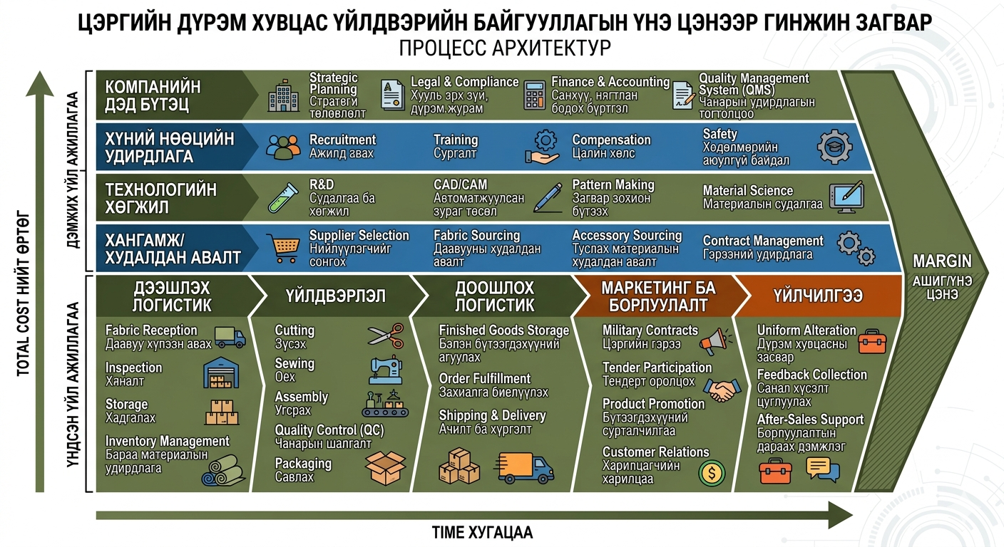
Процессын архитектурын жишээ

Slide 24
ПРОЦЕССЫН НЭРШЛИЙН ДҮРМҮҮД
Үйл үг + Объект хэлбэрээр нэрлэх
[+] Захиалга боловсруулах
[X] Захиалгын систем
Товч, ойлгомжтой байх
[+] Ажилтан авах
[X] Хүний нөөцийн элсэлтийн үйл ажиллагаа
Байгууллага дотроо нэгдмэл байх
[+] Нэг стандарт дагаж мөрдөх
[X] Өөр өөр нэр дагуулж хэрэглэх
Хэрэглэгчийн ойлгох хэлээр
[+] Ойлгомжтой ерийн хэл
[X] Техникийн хэллэг

Slide 25
ПРОЦЕССЫН ХИЛ ХЯЗГААР (PROCESS BOUNDARIES)
Хил хязгаар нь процессын эхлэл ба төгсгөлийг тодорхойлдог
Эхлэлийн триггер (Start event): Юу процессыг эхлүүлдэг вэ?
Төгсгөлийн нөхцөл (End event): Процесс хэзээ дуусах вэ?
Оролт: Процессд юу орж ирдэг вэ? (мэдээлэл, материал)
Гаралт: Процессоос юу гардаг вэ?
Оролцогч тал: Хэн хамрагддаг вэ? (дотоод/гадаад)
Хил хязгаарыг зөв тогтооогүй бол процессуудын хоорондын давхардал, хариуцлагын зөрчил үүсдэг.

Slide 26
ПРОЦЕССЫН ОРОЛЦОГЧ ТАЛУУДЫГ ТОДОРХОЙЛОХ
Процессын эзэмшигч
Гүйцэтгэгч
Дотоод хэрэглэгч
Процессын гүйцэтгэлд хариуцлага хүлээх, нөөц хуваарилах эрх бүхий хүн
Процессын үйл ажиллагааг шууд гүйцэтгэдэг хүмүүс
Процессын гаралтыг дотроосоо ашигладаг нэгжүүд
Гадаад хэрэглэгч
Хяналт тавигч
Мэдлэг эзэмшигч
Эцсийн бүтээгдэхүүн, үйлчилгээг авдаг гадаад байгууллага/хувь хүн
Процессын дагуу байдлыг хянах аудит, дотоод хяналтын газар
Процессын талаар мэдлэг, туршлага бүхий шинжээч

Slide 27

ПРОЦЕССЫН ЭЗЭМШИГЧ (PROCESS OWNER)
Процессын нийт гүйцэтгэлд хариуцлага хүлээдэг хувь хүн
Процессын KPI-г тодорхойлж, хянадаг
Процессыг сайжруулах санаачилгыг удирддаг
Дэд процессуудын хооронд зохицуулалт хийдэг
Процессын нөөцийг хуваарилах эрхтэй
BPM амжилтад чухал: Эзэмшигчгүй процесс = хяналтгүй процесс
Эх сурвалж: Generated by AI
Дерминбург (Dörmbürg, 2013): Процессын эзэмшигч бол BPM амжилтын чухал хүчин зүйл.

Slide 28
02
Процессыг илрүүлэх аргачлалууд

Slide 29

АРГА 1: ЯРИЛЦЛАГА (INTERVIEW)
[+] Давуу тал
• Нарийн, нууц мэдээлэл олж авах
• Ярилцагчийн туршлагыг ашиглах
• Уян хатан асуулт тавих боломжтой
• Итгэлцэл бий болгодог
Эх сурвалж: Generated by AI
[!] Сул тал
• Цаг их шаарддаг
• Субъектив байж болно
• Мэдэгдэхгүй орхих мэдээлэл байна
• Тоо хэмжээ хязгаарлагдмал
Notes:
Оролцогч талуудтай ганцаарчлан уулзаж, тэдний хэрэгцээ, тулгарч буй бэрхшээл, боломжуудыг илрүүлдэг.
Бүтэц:
Ярилцлага нь бүтэцчилсэн (бэлдсэн асуулттай),
Хагас бүтэцчилсэн
Чөлөөт хэлбэртэй,
Давуу тал: Оролцогчтой харилцаа тогтоож, далд байгаа мэдээллийг илрүүлэх боломж олгодог

Slide 30
АРГА 2: ВОРКШОП (WORKSHOP / FOCUS GROUP)
Онцлог
Хэн оролцох?
[+] Давуу тал
Олон оролцогчийг нэгэн зэрэг оролцуулан процессыг хамтаар тодорхойлох хурал
Процессын эзэмшигч, гүйцэтгэгч, хэрэглэгч, шинжээч
Олон хүний саналыг нэгтгэнэ, зөрчлийг шуурхай шийднэ, цаг хэмнэнэ
[!] Сул тал
Хэрэглэгдэх хэрэгсэл
Зөвлөмж
Зохион байгуулахад хүнд, давамгайлсан хүн байж болно, бэлтгэл их шаардлагатай
Whiteboard, sticky notes, process mapping software
3-8 оролцогч тохиромжтой, бие даасан зохицуулагч шаардлагатай
Notes:
Хамтын ажиллагааны арга (Workshops & Focus Groups)
Олон хүнийг нэг дор цуглуулж, хэлэлцүүлэг өрнүүлэх замаар мэдээлэл цуглуулдаг
Воркшоп: Оролцогчид хамтран ажиллаж, нэгдсэн шийдэлд хүрэх зорилготой
. Энд "тархины шуурга" (brainstorming) зэрэг аргуудыг ашигладаг
Фокус групп: Тодорхой сэдвийн хүрээнд хүмүүсийн хандлага, сэтгэгдлийг сонсоход чиглэдэг

Slide 31
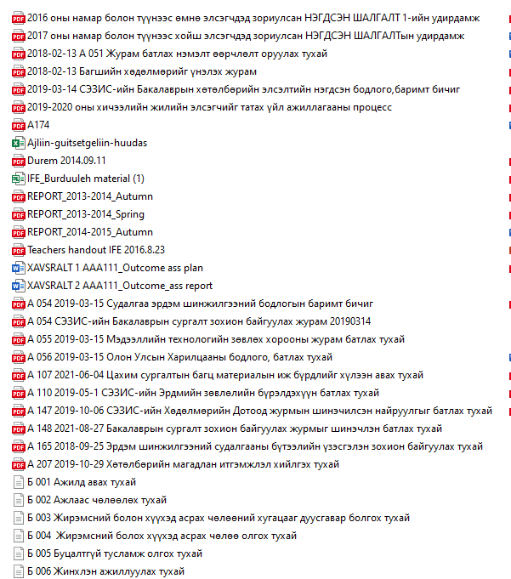
АРГА 3: БАРИМТ БИЧГИЙН ДҮН ШИНЖИЛГЭЭ
Одоо байгаа журам, заавар, дүрэм, гарын авлагыг судлах
Ажлын тодорхойлолт, байгууллагын бүтцийн схемийг харах
Хуучин тайлан, аудитын дүнгээс мэдээлэл олох
Мэдээллийн системийн логоос процессын мөрийг тогтоох
Хэрэглэгчийн гомдол, санал хүсэлтийн мэдээллийг ашиглах
Давуу тал: Хурдан, зардал бага, объектив
Сул тал: Баримт бичиг хуучирсан байж болно, практиктай зөрүүтэй байж болно
Эх сурвалж: Өөрийн жагсаалтыг оруулав

Slide 32
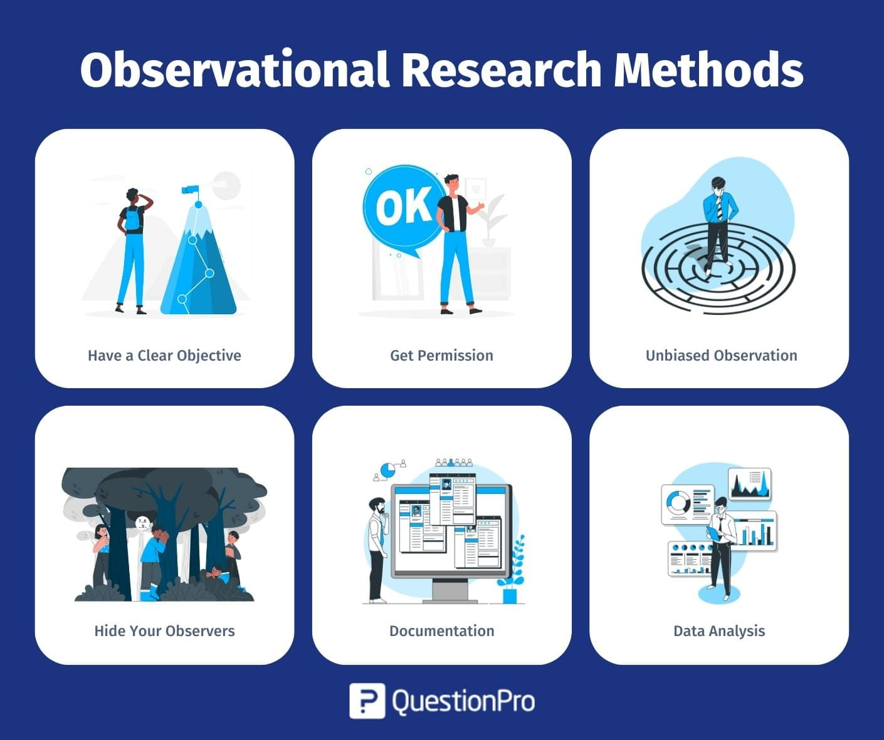
АРГА 3: АЖИГЛАЛТ
Ажлын бодит орчинд хүмүүс ажлаа хэрхэн гүйцэтгэж байгааг биеэр харж судлахыг хэлнэ
Хэлбэрүүд:
  Идэвхгүй ажиглалт (саад болохгүйгээр харах),
  Идэвхтэй ажиглалт (асуулт асуух),
  Тухайн ажлыг хамт хийж үзэх (apprentice) зэрэг багтана
Этнографийн судалгаа: Энэ нь ажиглалтын гүнзгийрсэн хэлбэр бөгөөд байгууллагын соёл, зан төлөвийг ойлгохын тулд урт хугацааг тухайн орчинд өнгөрүүлдэг
Эх сурвалж: https://www.questionpro.com/
Notes:
Ажиглалтын эдгээр аргууд нь бизнесийн процессыг бодитоор ойлгоход өөр өөрийн гэсэн давуу талтай байдаг. Эх сурвалжуудад үндэслэн тэдгээрийг дэлгэрүүлбэл:
Идэвхгүй ажиглалт (Passive Observation): Шинжээч ажлын явцад саад болохгүйгээр, "үл үзэгдэгч" мэт хөндлөнгөөс харж тэмдэглэл хөтөлнө. Энэ нь ажил ямар нэгэн тасалдалгүйгээр, ердийн горимоороо хэрхэн явагддагийг харах, ажлын цаг зарцуулалт болон чанарыг хэмжихэд тусалдаг. Гэвч ажиглагдаж буй хүн хянуулж байгаагаа мэдээд ажлаа ердийнхөөсөө илүү нямбай эсвэл хурдан хийх (Heisenberg principle) эрсдэлтэй байдаг.
Идэвхтэй ажиглалт (Active Observation): Ажиглалтын явцад тухайн үйлдлийг яагаад ингэж хийж байгаа талаар ажилчнаас асуулт асууж, харилцан ярилцана. Энэ арга нь шийдвэр гаргах логик болон далд байгаа дүрэм журмуудыг маш хурдан хугацаанд ойлгох боломжийг шинжээчид олгодог.
Дагалдан суралцах (Apprentice): Шинжээч тухайн ажлыг бодитоор хамт хийж үзэх эсвэл дагалдан хийх замаар "гардан" суралцдаг. Энэ нь үгээр тайлбарлахад маш хэцүү, хүн өөрөө ч мэдэлгүй дадсан нарийн ур чадвар болон далд мэдлэгийг (tacit knowledge) илрүүлэхэд хамгийн үр дүнтэй арга юм
Ажиглалтын үеийн **Гейзенбергийн зарчим** гэдэг нь ажиглагч хажууд байгаа нь ажиглагдаж буй хүмүүсийн зан төлөвт нөлөөлж, судалгааны үр дүнг өөрчлөхийг хэлдэг. Гол онцлогууд нь:
**Зан төлөв өөрчлөгдөх:**
**Хэвийн бус үйлдэл:**
**Шийдэл:** Энэ нөлөөг багасгахын тулд ажиглалтыг урт хугацаагаар хийх хэрэгтэй. Ингэснээр хүмүүс ажиглагчид дасаж, тодорхой хугацааны дараа эргээд ердийн ажлын хэмнэлдээ ордог,.

Slide 33
ДЭЭРЭЭС ДООШ АРГА (TOP-DOWN APPROACH)
Стратеги
тодорхойлох
Процессын
архитектур
Процессын
бүлэг
Процесс
Үйл ажиллагаа

Slide 34
2. ДООРООС ДЭЭШ АРГА (BOTTOM-UP APPROACH)
Гүйцэтгэлийн түвшинд ажиллаж буй хүмүүстэй ярилцаж процессыг тодорхойлно
Тодорхой үйл ажиллагааг нэгтгэн дэд процесс болгоно
Дэд процессуудыг нэгтгэн процесс болгоно
Процессуудыг бүлэглэн архитектур бүрдүүлнэ
[+] Давуу тал: Практик дээр суурилсан, гүйцэтгэгч нарын мэдлэгийг ашигладаг
[!] Сул тал: Стратегийн зорилготой уялдуулахад хэцүү, удаан процесс
Хамгийн сайн үр дүн: Хоёр аргыг хослуулан хэрэглэх

Slide 35
03
Процессын задаргаа ба эрэмбэлэлт

Slide 36
ПРОЦЕССЫН ЗАДАРГАА (PROCESS DECOMPOSITION)
Борлуулалтын процесс
Захиалга
хүлээн авах
Захиалга
баталгаажуулах
Бараа
бэлтгэх
Хүргэлт
хийх
Нэхэмжлэх
гаргах
Дэд задаргааны жишээ (Захиалга хүлээн авах):
Утасны
захиалга
И-мэйл
захиалга
Онлайн
захиалга
Шууд
захиалга
Задаргааны гүн: Ихэвчлэн 3-4 түвшин хангалттай. Хэт нарийвчлах нь удирдахад хэцүү болгодог.

Slide 37
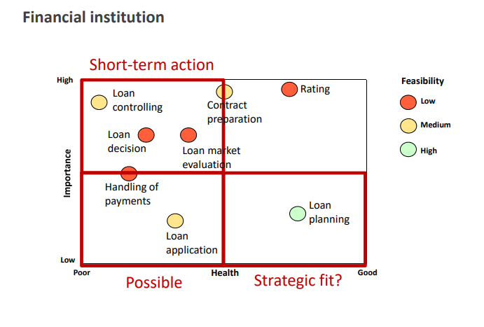
ПРОЦЕССЫН ЭРЭМБЭЛЭЛТ (PROCESS PRIORITIZATION)
Бүх процессыг нэгэн зэрэг сайжруулах боломжгүй — эрэмбэлэлт шаардлагатай
Стратегийн ач холбогдол: Байгууллагын зорилгод хэр нийцдэг вэ?
Гүйцэтгэлийн доголдол: Одоо ямар асуудалтай байна вэ?
Хэрэглэгчийн нөлөөлөл: Хэрэглэгчийн сэтгэл ханамжид хэр нөлөөлдөг вэ?
Хэрэгжүүлэх боломж: Сайжруулах нь хэр боломжтой вэ?
Зардал ба ашиг: ROI хэр байх вэ?
Эх сурвалж: Business process management, Marlon Dumas

Slide 38
ПРОЦЕССЫН ЭРЭМБЭЛЭЛТИЙН МАТРИЦ
Өндөр ▲
ТЭРГҮҮЛЭХ ДЭД
ХЯНАХ
Нэн тэргүүнд сайжруулах
Чанарыг хадгалах
Стратегийн
ач холбогдол
ШИНЭЧЛЭХ
ХОЙШЛУУЛАХ
Доогуур ▼
Шийдвэр гаргах шаардлагатай
Одоохондоо хойш тавих
◄ Доогуур Гүйцэтгэлийн доголдол Өндөр ►
Notes:
Стратегийн ач холбогдол
Стратегийн зорилгод шууд үзүүлэх нөлөө
Өрсөлдөх давуу тал
Байгууллагын давтагдашгүй шинж чанар
Ашигт ажиллагаа
Эрүүл байдал
Хамгийн их асуудал дагуулж байгаа
Санал гомдол, сэтгэл ханамжгүй байдал
Уян хатан өөрчлөх боломж
Хууль эрхзүйн зохицуулалт
Дагаж мөрдөх стандарт, журам

Slide 39
ПРОЦЕССЫН ПОРТФОЛИО (PROCESS PORTFOLIO)
"Процессын портфолио"
Байгууллагын бүх тодорхойлогдсон процессуудыг нэгдсэн байдлаар жагсааж, тэдгээрийн мэдээллийг хадгалдаг нэгдмэл бүртгэл.
Процесс тус бүрийн нэр, тайлбар, эзэмшигч
Процессын ангилал (Үндсэн/Дэмжих/Удирдлагын)
Процессын эрэмбэлэлтийн үр дүн
Холбоотой системүүд, баримт бичгүүд
Сүүлийн сайжруулалтын огноо, статус

Slide 40
Жишээ: Их сургуулийн процессын портфолио
Процессын нэр | Ангилал | Эзэмшигч | Эрэмбэлэлт | Статус
Элсэлтийн процесс | Үндсэн | Элсэлтийн хэлтэс | Өндөр | Сайжруулж байна
Хичээл бүртгэл | Үндсэн | Бүртгэлийн алба | Өндөр | Хэвийн
Шалгалт явуулах | Үндсэн | Сургалтын алба | Дунд | Хэвийн
Цалин тооцоо | Дэмжих | НН хэлтэс | Дунд | Хэвийн
IT дэмжлэг | Дэмжих | IT алба | Доогуур | Оновчлох шаардлагатай
Стратеги төлөвлөлт | Удирдлага | Удирдлагын зөвлөл | Өндөр | Шинэчлэж байна

Slide 41
ПРОЦЕСС ИЛРҮҮЛЭХИЙН НИЙТЛЭГ АЛДААНУУД
[X] Хэт нарийвчлал
Эхний шатнаас үйл ажиллагааны түвшинд орох — стратегийн харагдац алдагдана
[X] Стратегитай уялдаагүй
Байгууллагын зорилготой холбоогүй процессыг тодорхойлох
[X] Эзэмшигч тогтоогүй
Процессыг тодорхойлоод хариуцах хүнийг томилоогүй орхих
[X] Хил хязгаар тодорхойгүй
Хоёр процессын давхардал, цоорхойг зөвшөөрч орхих
[X] Оролцогч тал дутуу
Зөвхөн удирдлагатай ажиллаж, гүйцэтгэгч нарыг оролцуулахгүй байх
[X] Нэршил хэт олон янз
Нэг л процессыг өөр өөр нэрээр дуудах — хүндрэл учруулна

Slide 42
Процесс архитекур боловсруулах зөвлөмж
Байгууллагын оролцогч талууд хувь нэмэр оруулах: Удирдлагууд
  Workshop
  Ярилцлага гэх мэт
Дараах алхмуудыг хэрэгжүүлэх
  Процессын архитектурт ашиглагдах нэр томъёо, нэршилүүдийг тодорхойлон лавлах толь үүсгэх.
  Хэрэглэгч, нийлүүлэгчийн end-to-end процессуудыг тодорхойлох: Бүтээгдэхүүн/Үйлчилгээний төрөл, Харилцах сувгууд, Хэрэглэгчийн төрөл
  End-to-end процесс тус бүрийн дараалал, алхмуудыг тодорхойлох
Менежментийн болон дэмжих процессуудыг тодорхойлох
Бизнес процессуудыг задлах, нарийвчлах
Процессын бүртгэл үүсгэх – Зарим процессуудыг зураглах шаардлагагүй байж болно.
Бүрэн, уялдаа холбоотой эсэхийг тодорхойлох – Жишиг загваруудыг ашиглах

Slide 43
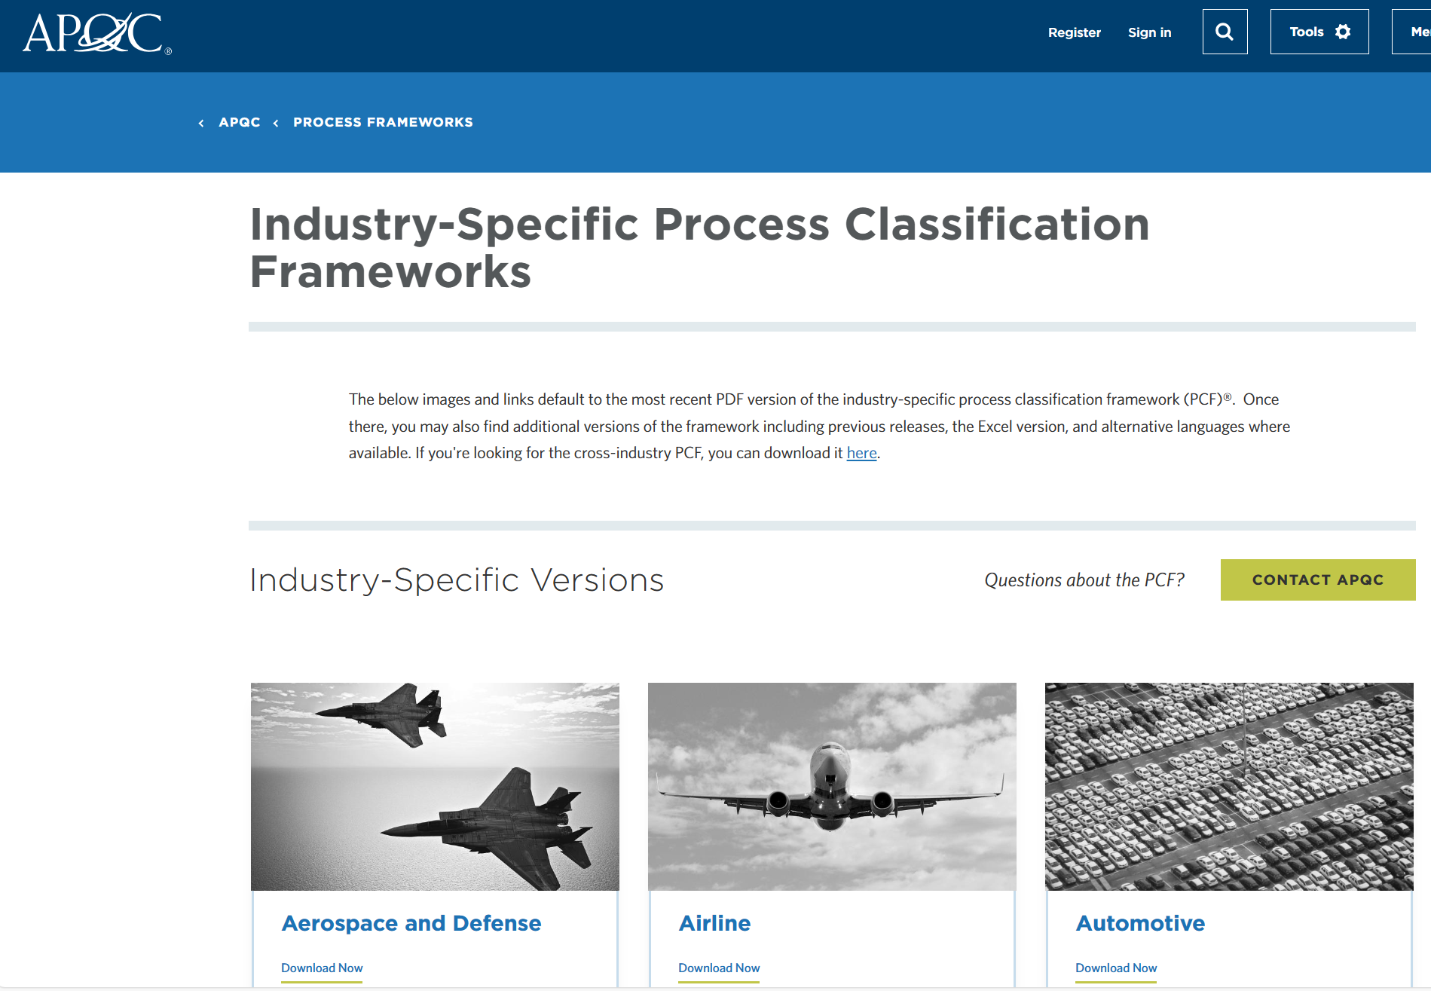
ПРОЦЕСС АРХИТЕКТУР: REFERENCE MODELS
Reference models are developed by a range of industry consortia, non-profit associations, government research programs, and academia.
Information Technology Infrastructure Library (ITIL) AXELOS
Supply Chain Operations Reference Model (SCOR) APICS
Process Classification Framework (PCF) APQC
Performance Framework by Rummler & Brache.
Industry-Specific Process Classification Frameworks | APQC

Slide 44
Процесс зураглал яагаад чухал вэ?
Байгууллага стратеги, зорилгодоо хүрэхэд гол ажлуудаа тодорхойлж, ойлгох
Ажлыг эмхлэн, давтагдах алхамуудад хувааж гарцын чанарыг тогтмолжуулах/стандартжуулах
Стандарчилагдсан гарц, боловсруулалт нь шаардлагатай нөөцүүдээ оновчтой таамаглах
Хүнээс шалтгаалах ажлын удаашрал, алдааг бууруулах
Үр дүн, үр ашиггүй ажил, даалгавруудыг илрүүлэн гүйцэтгэлийг сайжруулах
Гүйцэтгэлийг сайжруулах технологийг тодорхойлох, сонгох, хэрэгжүүлэх
Үл үзэгдэх асуудлуудыг ил болгох (Visibility)
Ажил ихэвчлэн "хүмүүсийн толгой дотор" эсвэл "аман яриа" хэлбэрээр өрнөдөг. Процессыг цаасан дээр буулгахад дараах зүйлс тодорхой болдог:
Bottlenecks (Гацаа): Ажил хаана хамгийн удаан саатаж байна?
Redundancies (Илүүдэл): Хэрэгцээгүй олон гарын үсэг, давхардсан алхмууд хаана байна?
Gaps (Цоорхой): Хэн ч хариуцдаггүй, эзэнгүй орхигдсон алхмууд хаана байна?
"Хэлтэс хоорондын" зөрчлийг арилгах
Байгууллагын хамгийн том асуудлууд хэлтэс хоорондын "гар шилжүүлэх" (hand-off) мөчид үүсдэг.
Жишээ нь: Маркетинг захиалга авчирдаг ч борлуулалтын багт мэдээлэл нь дутуу очдог.
Үр дүн: Зураглал хийснээр "Хэн, хэзээ, юуг, хэнд шилжүүлэх ёстой вэ?" гэдэг нь маш тодорхой болно.
Стандартчилал ба Сургалт (Standardization)
Шинэ ажилтан авахад ажлыг нь зааж өгөхөд хамгийн сайн хэрэгсэл бол процесс зураглал юм.
Процесс зураглалтай байснаар "хүнээс хамааралтай" байдал багасаж, тухайн ажилтан солигдсон ч ажил хэвийн үргэлжлэх боломж бүрдэнэ.
Энэ нь Холократ бүтцээр ажиллахад "Үүрэг" (Role)-ийг тодорхойлоход маш том суурь болж өгдөг.

Slide 45
ДҮГНЭЛТ
Процесс илрүүлэх нь BPM-ийн суурь, эхний үе шат
Үндсэн, Дэмжих, Удирдлагын — 3 ангилал
Процессын архитектур нь стратегитай уялдсан байна
Газрын зураг (Landscape) — бүх процессыг нэг дор харуулна
Нэршил, хил хязгаар, эзэмшигч — чухал 3 зарчим
Ярилцлага, воркшоп, баримт бичиг — илрүүлэх аргачлал
Эрэмбэлэлт + Портфолио = Зөв тэргүүлэх чиглэл
Дараагийн үе шат: Процессын илрүүлэлт (Discovery) ▶

Slide 46
Ашигласан эх сурвалж
Paul, D., Cadle, J., & Yeates, D. (2014). Business Analysis (3rd ed.). BCS, The Chartered Institute for IT..
International Institute of Business Analysis (IIBA). (2015). A Guide to the Business Analysis Body of Knowledge (BABOK® Guide) (3rd ed.)..
James Cadle, Debra Paul and Paul Turner. (2014). Business Analysis Techniques: 99 essential tools for success (2nd ed.). BCS, Swindon..
Project Management Institute (PMI). (2017). The PMI Guide to Business Analysis..
Srikanth Nimmagadda. (2024). A Comprehensive Study of Intricacies of Migrating On-Premises Workloads to the Cloud. JISEM Research Article..
ISA332 Хичээлийн материалууд: Who is BA?, Strategic Analysis, BA Process..
Jeston, J., & Nelis, J. (2014). Business Process Management: Practical Guidelines to Successful Implementations.

